Slide 1
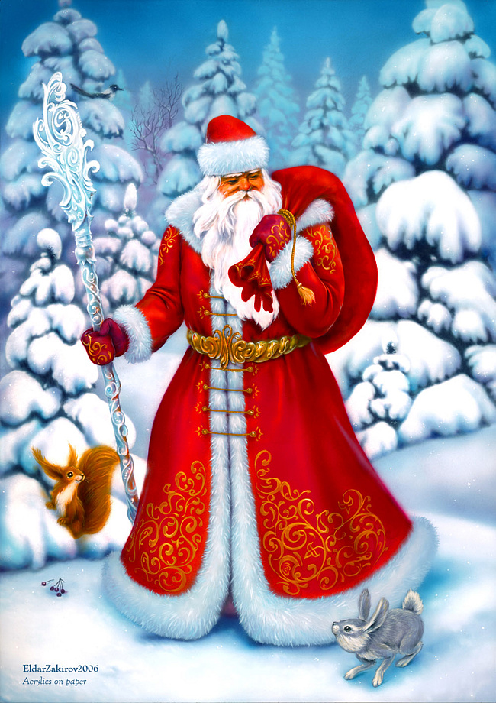
Международный конкурс
для детей и педагогов «У ёлочки в гостях»
«Новый год!»
Лушечкина Анастасия,
ученица 6 класса
МБОУ «Маганская СОШ»,
руководитель работы Максимова Екатерина Владимировна, учитель технологии, библиотекарь МБОУ «Маганская СОШ»

Slide 2
История нового года
В России этот праздник не всегда отмечался 1 января. Древние славяне делили год на 12 месяцев, и каждое название соответствовало определенному времени года. Январь был временем для вырубки леса; февралю сопутствовали лютые морозы; в марте собирали березовый сок; на апрель приходилось цветение плодовых деревьев; в мае зеленела трава, которая украшала землю; в июне созревала вишня, которая была одной из любимых ягод на Руси

Slide 3
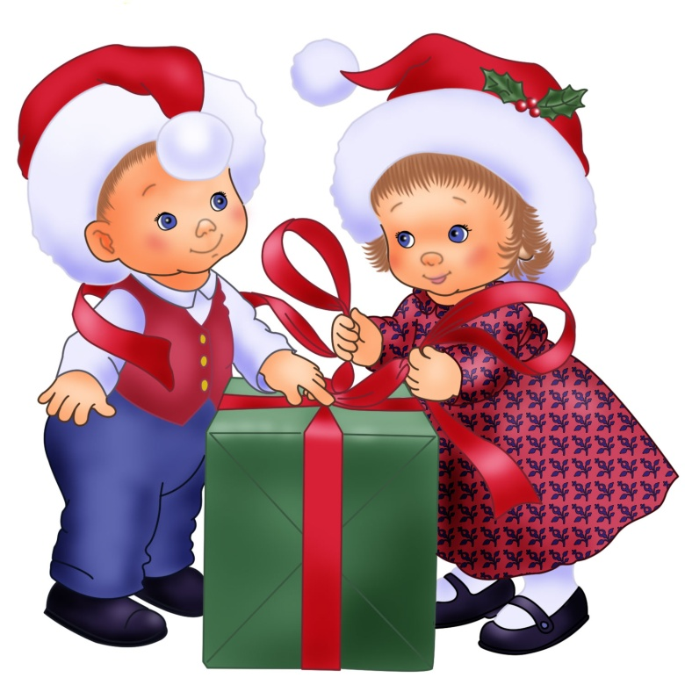
На июль приходилось цветение липы, которую впоследствии использовали для приготовления чая; поэтому этот месяц так и называли— «липец». Август был началом сезонных работ, в поле шла жатва; сентябрь называли «вересень», так как на этот месяц приходилось цветение вереска; «листопад» — так называли октябрь, и это название говорит само за себя. Ноябрь сопровождался холодами, земля становилась голой, мерзлой, казалась безжизненной, а с приходом декабря приходил и холод с морозами.

Slide 4
Встречать Новый год люди стали ещё в глубокой древности. Давайте же рассмотрим становление празднования Нового года как праздника в разных странах мира. В Индии, Месопотамии, в Армении его встречали 21 марта, в день равноденствия, когда приходила весна и начинались полевые работы, делалось это неспроста, а чтобы получить богатый урожай. В Древней Греции Новый год отмечали 22 июня, когда наступал самый продолжительный день в году. Праздновали его весело, с шествиями в ряженых костюмах сатиров, воспевающих бога Виноделия Диониса.

Slide 5
В Древнем Египте Новый год встречали в сентябре, мистериями в честь звезды Сириуса. Жрецы проводили церемонию в честь появления звезды на небосклоне. Но Рим оставил самый яркий след в становлении и праздновании Нового года, благодаря легендарному римскому императору Юлию Цезарю. Именно он ввёл в действие свой календарь с 365 днями, по 7 дней в неделю. Именно по нему в просвещённом мире стали вести летоисчисления.

Slide 6
Традиции и встреча нового года
Неизменный атрибут праздника – елка, ведь деревья олицетворяют собой связь человека с природой и Высшими силами и являются символом обновления. По сложившейся традиции, елочку украшают яркими игрушками и сладостями за две недели до наступления Нового года. Стоит елочка вплоть до Крещения. Раньше ее разобрать и выбросить – отвлечь от дома богатство и удачу.
Еще одна замечательная традиция праздника – пышный и богатый стол. Считается, что вкусные и разнообразные угощения в новогоднюю ночь – стопроцентный залог того, что весь год голодать вы точно не будете. Конечно, новогодний стол немыслим без шаманского. Традиция пить в честь праздника игристое вино появилась еще в конце 16 века, во Франции, на родине этого замечательного напитка.

Slide 7
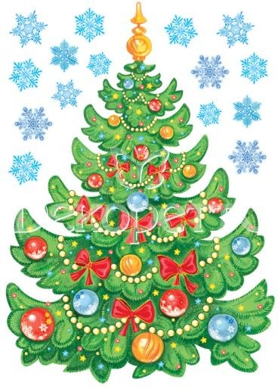
Не стоит забывать и о подарках. Обычай дарить на Новый год памятные сувениры для взрослых и подарки для детей возник в Германии, еще в 15 веке, когда Новый год только-только начинали отмечать «на современный манер». Подарки можно изготовить и самостоятельно. Считается, то такие презенты приносят большую удачу.
Новый год – праздник любви и всепрощения. Традиционно в новогоднюю ночь люди прощают друг другу обиды и обмениваются поцелуями.

Slide 8
Где празднуют новый год?
Традиционно Новый год считается семейным праздником. Поэтому встречать его следует дома, с родными и близкими. Правда, это не значит, что так нужно провести весь праздник. Есть славный обычай в новогоднюю ночь выехать на природу и выпить по бокалу шампанского на опушке заснеженного леса.
Любители же пышных торжеств могут отправиться на новогодний бал. Традиции устраивать костюмированные балы и карнавалы в новогоднюю ночь насчитывается несколько сотен лет.

Slide 9
Вне всяких сомнений, Новый год – самый веселый праздник. Поэтому его принято отмечать очень бурно. Даже если что-то не ладится и на душе «кошки скребут», в новогоднюю ночь надо радоваться, гулять, танцевать, наряжаться в маскарадные костюмы, поздравлять знакомых и незнакомых людей. Ни в коем случае нельзя оставаться в одиночестве и раскисать. Это и есть основная новогодняя традиция. Ведь, по поверьям, как проведешь новогоднюю ночь – таким будет и весь следующий год.

Slide 10
Дед мороз-красный нос
Традиция рассказывать стихотворения в новый года деду морозу зародилась очень давно . Перед новым годом все дети начинали учить стихотворение про животных, про новый год и т.д. эта традиция действует до сих пор. В самые сказочные вечера все дети рассказывают стихи своим родственникам, друзьям. Когда учишь стихотворение ты становишся ближе к новому году и всей новогодней суете.

Slide 11
Ёлка
На пушистых мягких лапах
К нам приходит ёлка в дом!
Чуть смолистый, терпкий запах
С детства каждому знаком!
Встанет скромно в уголочке,
Ждёт с подарками ребят:
Ярких лампочек цветочки
Замигают, заблестят!
И конфеты, и хлопушки,
Симпатичный серпантин,
Разноцветные игрушки –
Украшаем, что хотим!
И стоим вокруг толпою,
Скрыв волнение своё…
Забывая, что такою
Сами сделали её!

Slide 12
Снегурочка
Она в сапожках белых
И в шубке голубой
Букет снежинок спелых
Приносит нам с тобой.
Белым-бела до пояса
Роскошная коса
И теплые-претеплые
Лучистые глаза.
В прозрачных льдинках варежки
И шапочка на ней.
Нам свет и радость даришь ты,
Любимица детей.

Slide 13
Дед мороз
Наши окна кистью белой
Дед Мороз разрисовал.
Снегом полюшко одел он,
Снегом садик закидал.
Разве к снегу не привыкнем,
Разве в шубу спрячем нос?
Мы как выйдем да как крикнем:
— Здравствуй, Дедушка Мороз!
Нам кататься, веселиться!
Санки легкие — в разбег!
Кто промчится, будто птица
Кто свернется прямо в снег.
Снег пушистый мягче ваты,
Отряхнемся, побежим.
Мы — веселые ребята,
От мороза — не дрожим.

Slide 14
Год обезьяны
Желанье каждый загадает,
Когда 12 раз пробьёт,
Пусть всё, чего душа желает,
Свершится и произойдёт!
И Обезьяны год грядущий
Пусть будет предыдущих лучше!
На ёлке пусть огни горят,
Все «С новым счастьем!» - говорят.
А пахнет в этот день особый
И мандарином и хвоей,
И всех нас в детство возвращает,
Приносит радость он с собой.
И будет этот год счастливым
И стол, и дом будет богат.
И достижения все наши
Пусть приумножатся стократ.

Slide 15
С Новым Годом!

Slide 16
http://pozdrav.a-angel.ru/
http://allforchildren.ru/
http://kladraz.ru/
http://deti-online.com/
http://beautyhalf.ru/

